Slide 1
WELCOME
TO
MULTIMEDIA CLASS...

Slide 2
পরিচিতি
মোঃ মোশফেকুল ইসলাম
সহকারী শিক্ষক (বিজ্ঞান)
ওসমানপুর উচ্চবিদ্যালয়
ঘোড়াঘাট, দিনাজপুর।
E-mail: moshfekulislam@gmail.com
Cell: 01734-102860
শ্রেণিঃ ৯ম/১০ম
বিষয়ঃ পদার্থ বিজ্ঞান
অধ্যায়ঃ তরংগ ও শব্দ
তারিখঃ ২৪/১০/২০২০ইং
সময়ঃ ৫০ মিনিট।

Slide 3
শিখন ফল
এই পাঠ শেষে শিক্ষার্থীরা-
১। তরংগ কি তা ব্যাখ্যা করতে পারবে।
২। তরংগের প্রকারভেদ ব্যাখ্যা করতে পারবে।
৩। তরংগ সংশ্লিষ্ট রাশি সম্পর্কে ব্যাখ্যা করতে পারবে।

Slide 4
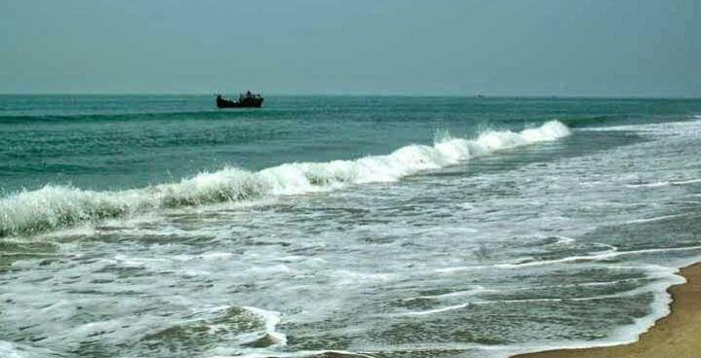

Slide 5
তরংগ

Slide 8
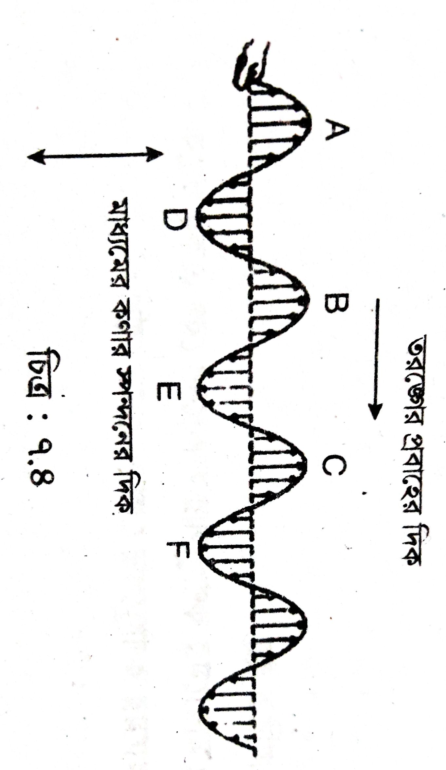
অনুপ্রস্থ তরংগঃ

Slide 9
অনুদৈর্ঘ তরংগঃ

Slide 10
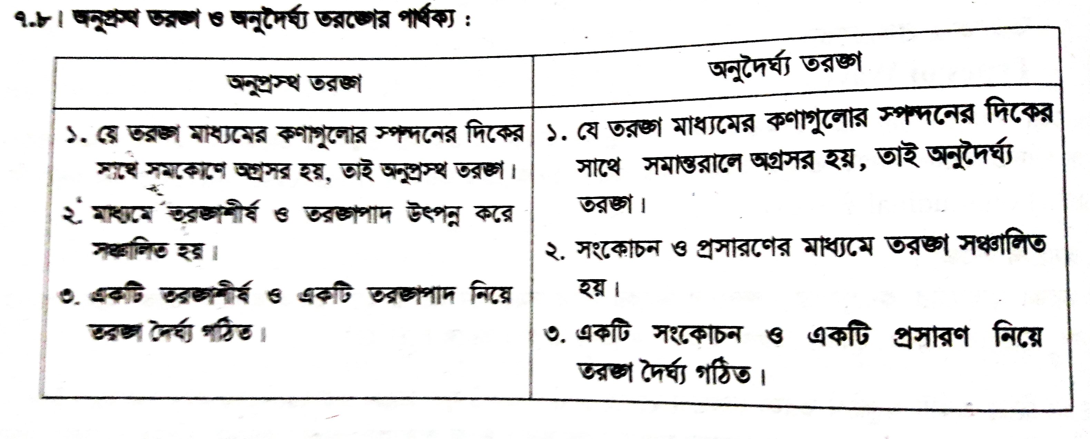

Slide 11
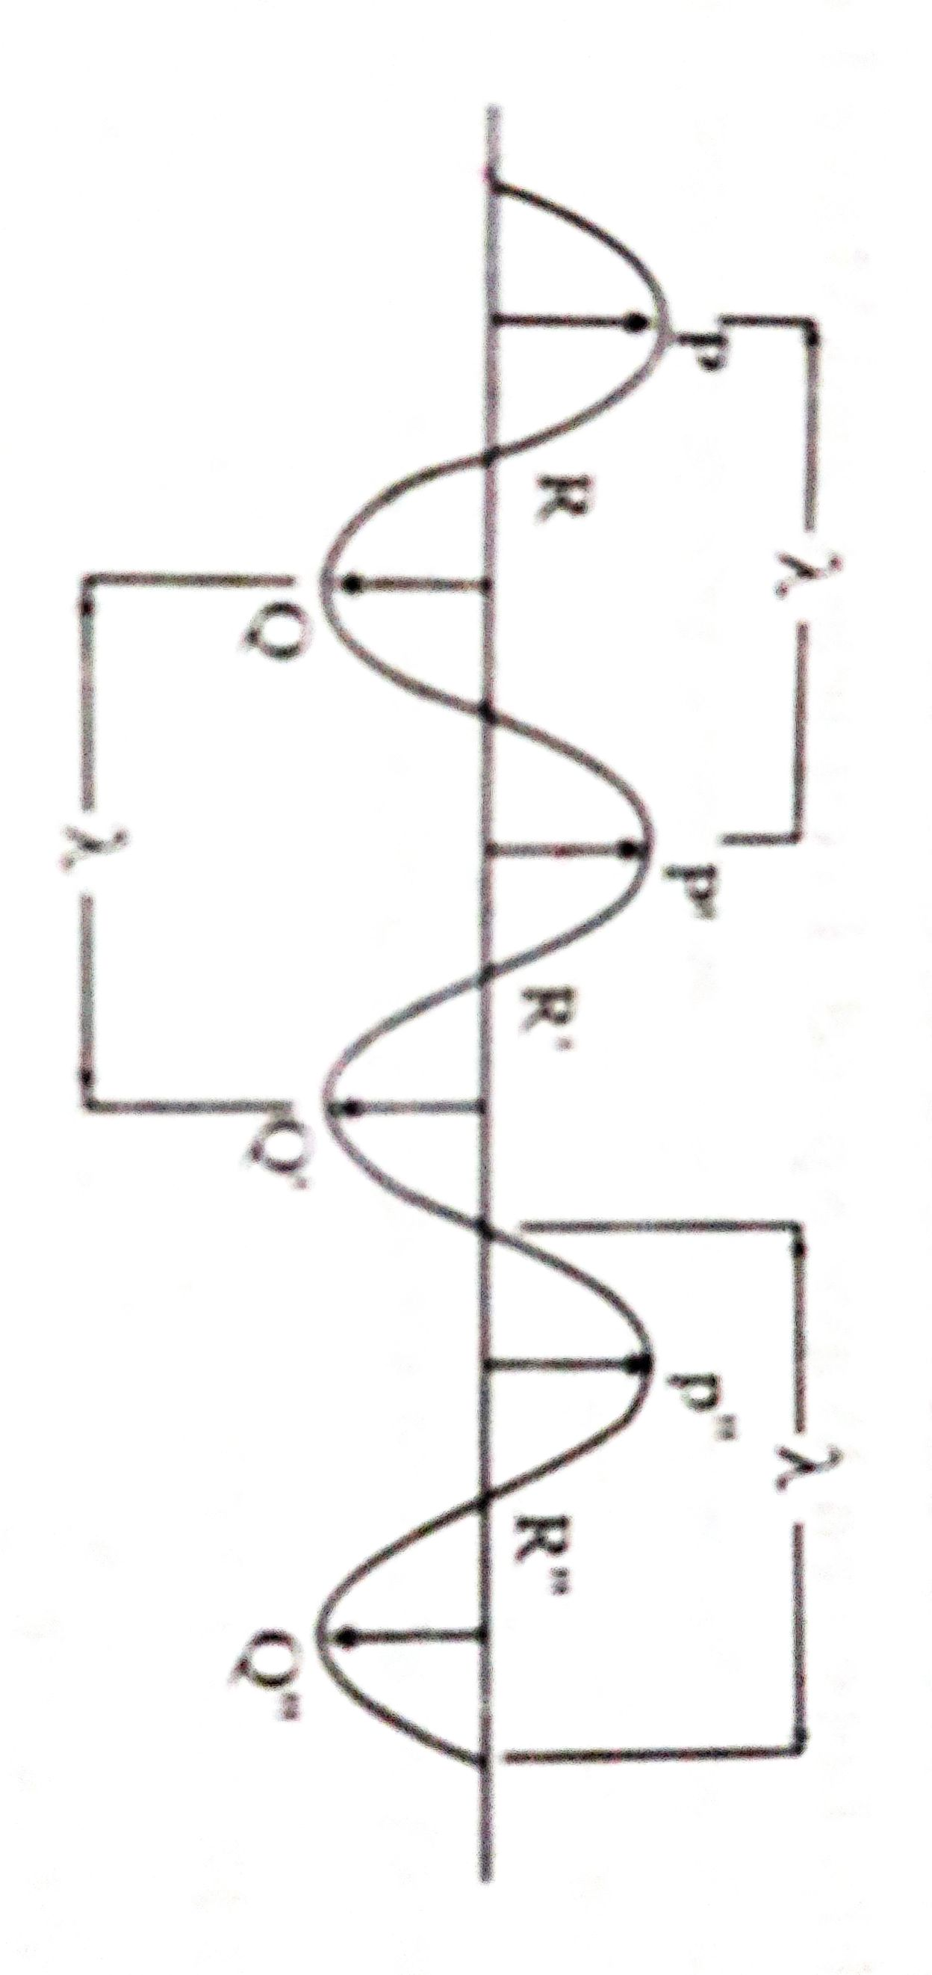
তরংগ সংশ্লিষ্ট রাশিঃ
পূর্ণ কম্পন বা স্পন্দন, কম্পাংক, পর্যায়কাল,বিস্তার, তরংগদৈর্ঘ,দশা।

Slide 12
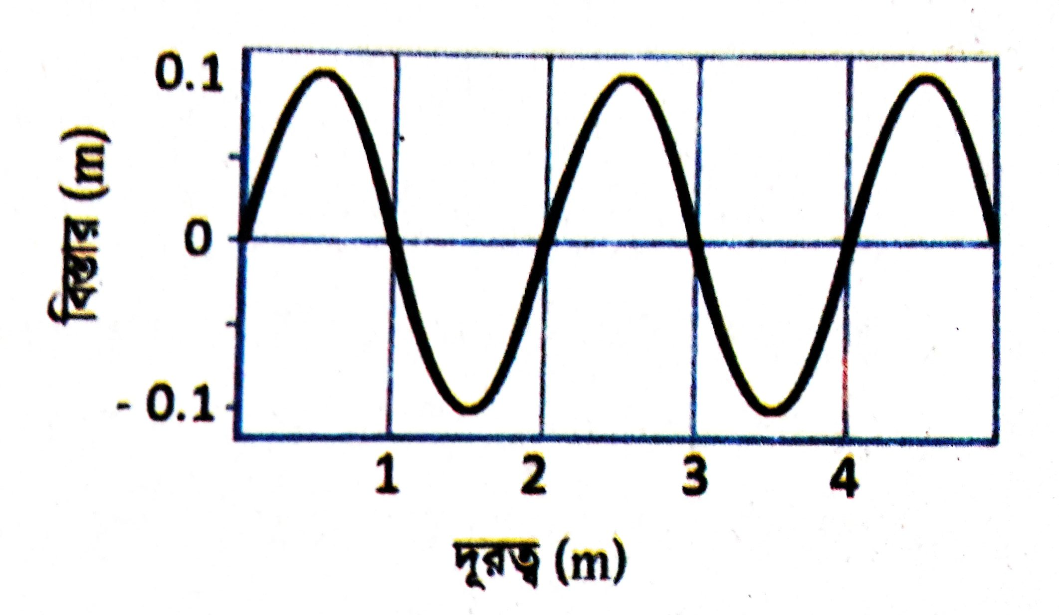
দলীয় কাজ (১)
তরংগটির বিস্তার ও তরংগদৈর্ঘ্য নির্ণয় করঃ

Slide 13
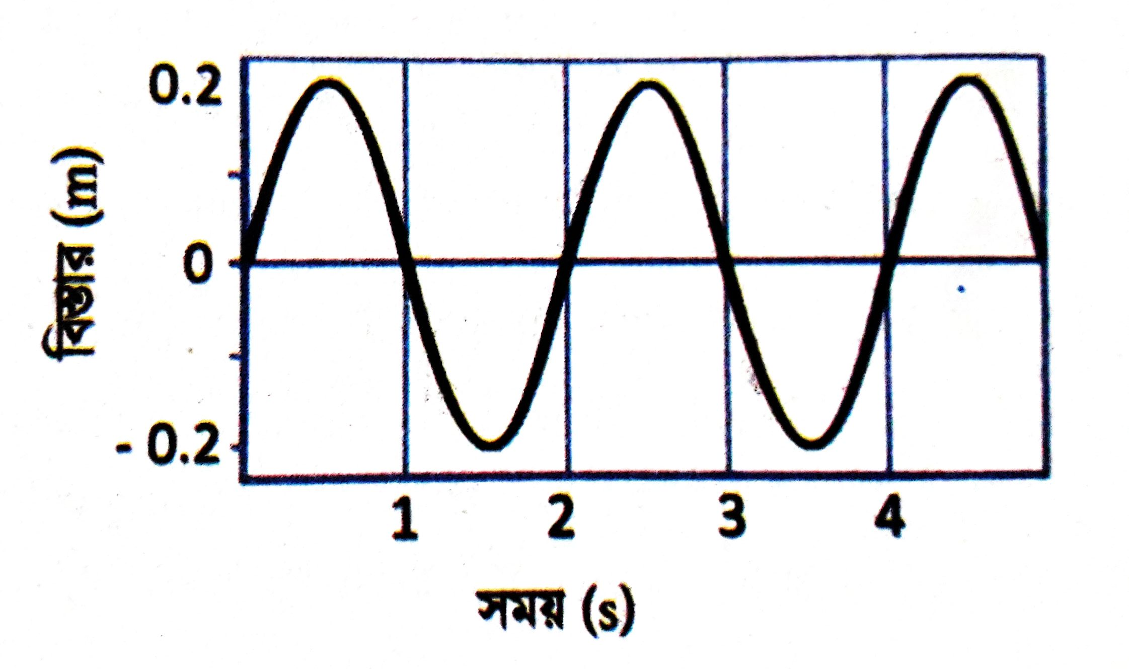
দলীয় কাজ (২)
তরংগটির বিস্তার ও পর্যায়কাল নির্ণয় করঃ

Slide 14
মূল্যায়ন
প্রশ্নঃ
১। তরংগ দৈর্ঘ্য কি ?
২। কম্পাংক কি ?
৩। বিস্তার কি ?
৪। দশা কি ?

Slide 15
বাড়ীর কাজ
কম্পাংক ও বেগ নির্ণয় কর।

Slide 16
Thank you

